Slide 1
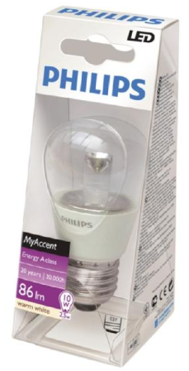
Hoofdstuk 4 Elektriciteit
4.4 Vermogen en energie

Slide 2
§4.4 Vermogen en energie
Doelen:
Je kunt in eigen woorden uitleggen wat het vermogen van een apparaat is
Je kunt met de juiste formule het vermogen van een apparaat berekenen

Slide 3
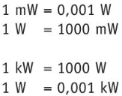
4.4 Vermogen en energie
Het vermogen van een apparaat
Vermogen → hoeveel elektrische energie een apparaat per seconde verbruikt
Omrekenen:

Slide 4
4.4 Vermogen en energie
Het vermogen van een apparaat
Sommige apparaten hebben een veranderlijk vermogen:
Mobiele telefoon
Laptop
Apparaten met een vast vermogen:
Zaklantaarn
Elektrische klok

Slide 5
4.4 Vermogen en energie
Het vermogen berekenen
Hangt af van:
Spanning waarop het apparaat werkt
Stroomsterkte die door het apparaat loopt
in watt (W)
in volt (V)
in ampère (A)

Slide 6
4.4 Vermogen en energie
Vermogen, tijd en energieverbruik
Apparaat kan maar een bepaalde tijd op een batterij werken
Hoe groter het vermogen, hoe sneller de batterij leeg is

Slide 7
4.4 Vermogen en energie
Vermogen, tijd en energieverbruik
Apparaat bestaat uit onderdelen → ieder onderdeel heeft een eigen vermogen
Vermogen van het apparaat is de optelsom van de vermogens van de onderdelen
Ontwerpers kiezen producten met goede verhouding tussen prestaties en laag vermogen

Slide 8
4.4 Vermogen en energie
Vermogen, tijd en energieverbruik
Apparaat tijdje niet gebruikt: zoveel mogelijk onderdelen gaan uit → totale vermogen daalt meteen
Maar… aan het verlagen zit een grens!
Onderzoekers proberen opslagcapaciteit van batterijen/accu’s te vergroten
Meer energie → apparaat kan langer werken

Slide 9
4.4 Vermogen en energie
Plus De adapter
Zet netspanning (230 V) om in een veilige spanning voor een apparaat
Op de adapter staat vermeld wat hoe groot de spanning en maximale stroomsterkte zijn die kunnen worden geleverd (output)
Niet geschikt om grote stroomsterktes te leveren → kunnen ze niet aan en dan worden ze te heet

